Slide 1
Новые тенденции в развитии сельского хозяйства и приоритеты аграрной политики в России
А.В. Петриков – академик РАН, руководитель Всероссийского института аграрных проблем и информатики имени А.А. Никонова

Slide 2
Изменение роли сельского хозяйства в современной экономике
 | Индустриальное сельское хозяйство | Постиндустриальное сельское хозяйство
Технологии | Технологии, обеспечивающие рост продуктивности агробиоценозов, но сокращающие их адаптивность к внешней среде и наносящие ей ущерб, при одновременном росте управленческих расходов в связи с усложнением и ростом производства | Технологии, оптимизирующие продуктивные и адаптивные качества агробиоценозов и минимизирующие воздействие на природную среду, при сокращении издержек по управлению за счет цифровизации
Структура | Формирование с. х. предприятий индустриального типа и рост их размеров | Развитие «био-предприятий» рост значения малых и средних предприятий

Slide 3
Изменение роли сельского хозяйства в современной экономике
 | Индустриальное сельское хозяйство | Постиндустриальное сельское хозяйство
Цель | Ликвидация голода, продовольственная безопасность | Продовольственная безопасность, сокращение экологических издержек, эмиссии парниковых газов, сохранение биоразнообразия
Рынок | Формирование массового спроса и глобальных агропродовольственных цепочек | Персонализация спроса, расширение региональных и локальных рынков, прямых связей между производителями и потребителями
Социально-экономические последствия | Сокращение доли отрасли в ВВП и численности занятых, усиленная миграция сельского населения в города | Стабилизация доли отрасли в ВВП и численности занятых, формирование предпосылок для дезурбанизации

Slide 4
Актуализация перехода к постиндустриальному сельскому хозяйству в условиях пандемии
Рост спроса на здоровое, в т.ч. органическое питание как средство укрепления иммунитета
Сбои в функционировании глобальных рынков, возрастание значения региональных и локальных систем продовольственного обеспечения
Переезд в районы с низкой плотностью населения, рост ценности сельского образа жизни

Slide 5
Роль сельского хозяйства в экономике
% к предыдущему году | 2014 | 2015 | 2016 | 2017 | 2018 | 2019 | 2020 | 2020/2013,%
сельское хозяйство | 104,1 | 102,1 | 104,8 | 102,9 | 99,8 | 104,0 | 101,5 | 120,7
Промышленность | 102,5 | 99,2 | 102,2 | 102,1 | 102,9 | 102,4 | 97,1 | 108,6
Доля сельского хозяйства, % |  |  |  |  |  |  |  | 2020/2014, п. п.
в ВВП | 3,90 | 4,30 | 4,27 | 3,90 | 3,80 | 3,90 | 4,10 | 0,2
в занятых | 6,7 | 6,7 | 6,7 | 5,9 | 5,9 | 5,8 | 6,0 | -0,7
в основных фондах | 2,8 | 2,7 | 2,8 | 3,0 | 3,1 | 1,9 | 1,9 | -0,9
в инвестициях | 3,8 | 3,7 | 4,2 | 4,4 | 4,4 | 4,4 | 4,3 | 0,5
в расходах бюджета | 1,14 | 1,22 | 1,06 | 1,06 | 1,07 | 1,16 | - | 0,02
в экспорте | 3,8 | 4,7 | 6,0 | 5,8 | 5,5 | 5,9 | 8,8 | 5,0
в импорте | 13,9 | 14,6 | 13,7 | 12,7 | 12,4 | 12,2 | 12,8 | -1,1

Slide 6
Образование, использование и обеззараживание отходов в сельском хозяйстве, охоте и лесном хозяйстве за 2005-2015 гг., млн т
 | 2005 г. | 2010 г. | 2015 г. | 2015 /2005,%
Образование отходов | 14,3 | 24,0 | 45,8 | 320,3
Использование и обеззараживание отходов | 10,9 | 19,8 | 38,0 | 348,6
Доля (%) использованных и обеззараженных отходов | 76,2 | 82,5 | 83,0 | 6,8 п. п.
Объем неиспользованных и необеззараженных отходов: | 3,4 | 4,2 | 7,8 | 229,4

Slide 7
Выбросы в атмосферу загрязняющих веществ, отходящих от стационарных источников, и парниковых газов
 | 2005 г. | 2010 г. | 2015 г. | 2015/2005,%
Выбросы в атмосферу загрязняющих веществ от стационарных источников, тыс. т:
всего | 20425,4 | 19115,6 | 17295,7 | 84,7
сельское хозяйство, охота и лесное хозяйство | 134,1 | 136,6 | 197,3 | 147,1
Выбросы парниковых газов, млн т :
всего | 1995,1 | 2057,9 | 2094,4 | 105,0
сельское хозяйство, охота и лесное хозяйство | 117,12 | 114,98 | 121,53 | 103,8

Slide 8
Удельный вес занятых в сельском хозяйстве за 1990-2020 гг., %

Slide 9
Группировка административных районов по плотности сельского населения
Плотность сельского населения, человек на 1 кв. км | Количество административных районов, единиц |  |  | 2018 г. к 2010 г.
 | 2002 г. | 2010 г. | 2018 г. | ед. | %
менее 1 чел. | 208 | 245 | 269 | 24 | 109,8
от 1 до 5 чел. | 448 | 562 | 587 | 25 | 104,4
от 5 до 10 чел. | 632 | 505 | 499 | -6 | 98,8
от 10 до 50 чел. | 498 | 603 | 556 | -47 | 92,2
более 50 чел. | 41 | 78 | 82 | 4 | 105,1

Slide 10
Распределение муниципальных районов страны по доле ЛПХ с заброшенными земельными участками (пустующими домами) по данным Всероссийских сельскохозяйственных переписей 2006 г. и 2016 г.
Доля ЛПХ с заброшенными участками (пустующими домами), % | Удельный вес муниципальных районов, %
 | 2006 г. | 2016 г. | 2016 г. - 2006 г., п.п.
До 5 | 44,3 | 21,4 | -22,9
5 – 10 | 25,2 | 14,8 | -10,4
10 – 15 | 12,9 | 16,6 | 3,7
15 – 20 | 8,8 | 14,7 | 5,9
20 – 25 | 3,9 | 10,3 | 6,4
25 – 30 | 2,7 | 7,9 | 5,2
30 - 35 | 1,2 | 5,4 | 4,2
35 - 40 | 0,7 | 3,9 | 3,2
Свыше 40 | 0,3 | 5,0 | 4,7

Slide 11
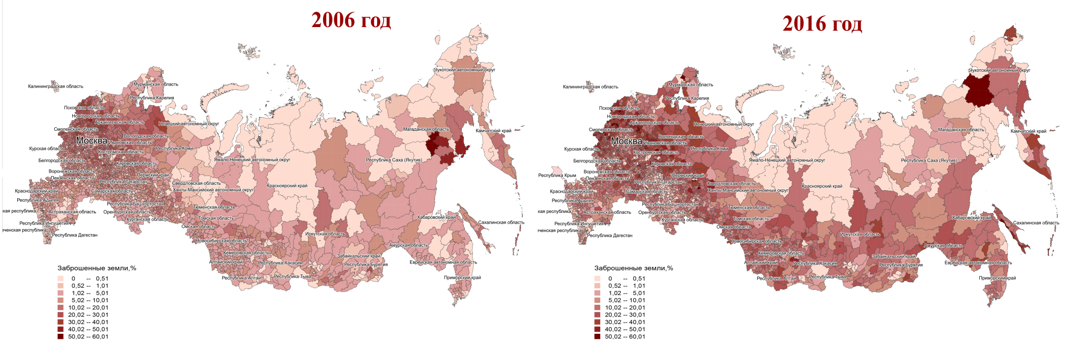
Удельный вес ЛПХ с заброшенными земельными участками (пустующими домами) в общем числе ЛПХ по муниципальным районам РФ .
В нашем институте впервые проведена (слайд 12) классификация муниципальных районов по доля личных подсобных хозяйств с заброшенными земельными участками и пустующими домами по материалам Всероссийских сельскохозяйственных переписей 2006 и 2016 годов. Она показала рост удельного веса районов с высокой долей заброшенных ЛПХ. Вызывает тревогу то, что этот процесс развивается в историческом центре страны ( слайд 13).

Slide 12
Основные направления корректировки аграрной политики
Усиление комплексности за счет внимания к социальным и экологическим вопросам
Диверсификация сельской экономики за счет несельскохозяйственной занятости
Переход от поддержки крупных хозяйств к приоритетному развитию малого и среднего в АПК

Slide 13
Коэффициенты корреляции между образованием отходов производства в расчете на 100 га с. х. угодий по регионам и удельным весом в валовой продукции сельского хозяйства региона различных категорий хозяйств
 | 2019 г.
Сельскохозяйственные организации | 0,45
Крестьянские (фермерские) хозяйства, индивидуальные предприниматели и хозяйства населения | - 0,45

Slide 14
Коэффициенты корреляции между плотностью сельского населения по регионам и удельным весом в валовой продукции сельского хозяйства региона различных категорий хозяйств
 | 2016 | 2019
Сельскохозяйственные организации | - 0,31 | -0,28
Крестьянские (фермерские) хозяйства и индивидуальные предприниматели | 0,28 | 0,28

Slide 15
Доля субсидий в прибыли сельскохозяйственных товаропроизводителей, %
(ФАС России. Доклад о состоянии конкуренции в Российской Федерации за 2019 г., с. 154)
 | 2016 | 2019
Сельскохозяйственные организации | 47,0 | 40,0
Крестьянские (фермерские) хозяйства и индивидуальные предприниматели | 7,8 | 8,0

Slide 16
Благодарю за внимание!

